Slide 1
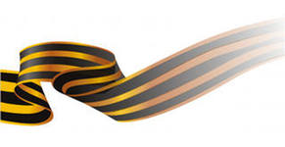
ГЕРОЙ СОВЕТСКОГО СОЮЗА
Пичугин Евгений Иванович

Slide 2
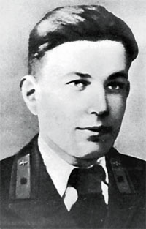
ГЕРОЙ СОВЕТСКОГО
СОЮЗА
Пичугин Евгений Иванович
1922 – 1942 г.г.

Slide 3
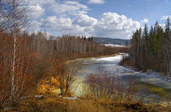

Slide 6
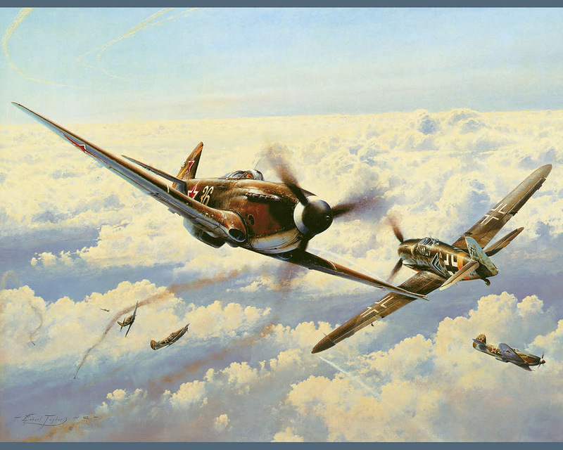

Slide 8
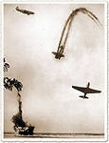

Slide 9
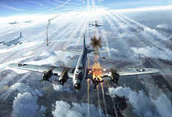

Slide 10
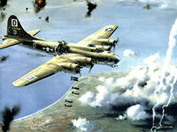

Slide 11
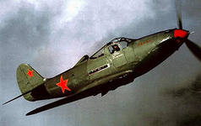

Slide 12
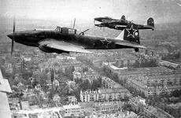

Slide 13
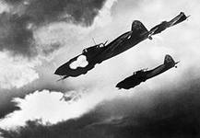
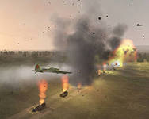

Slide 14
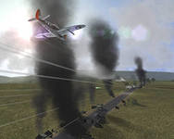

Slide 16
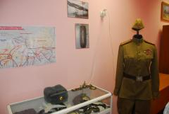
Музей Е.И.Пичугину в школе № 41
г.Владимира.

Slide 17
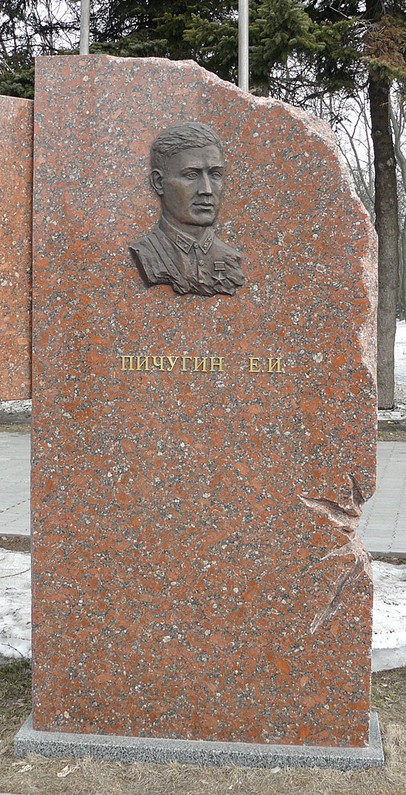
Мемориальная доска и памятник Пичугину Е.И. в г.Владимире

Slide 18
Люди!
Покуда сердца стучаться, -
ПОМНИТЕ
Какою ценой завоевано счастье, -
Пожалуйста,
ПОМНИТЕ!!!

